Slide 1
Rencontre 08
Application Web Database-First

Slide 2
Sommaire 📃
Génération d’un projet Web
BD, Modèles, contrôleurs, vues
Interaction avec la BD
Tables, vues, procédures, déclencheurs
Précision : Beaucoup de notions dans ce cours sont présentes à des fins de révision. Si certaines notions vous semblent familières, c’est normal. C’est pour être sûr que tout le monde est au même niveau pour la suite du cours. Il y a tout de même beaucoup de petites nouveautés à travers les diapos, restez attentifs !

Slide 3
Génération d’un projet
Génération d’un projet Web DB-First
Dans les prochaines diapositives, nous aborderons un exemple complet de génération d’un projet Web ASP.NET Core utilisant une base de données existante.
Création du projet ASP.Net Core MVC
Connexion à la base de données SQL Server existante
Génération du DbContext et des modèles
Génération des contrôleurs
Générations des vues
BD utilisée pour cet exemple
• Précision : Certaines étapes sont à prendre ou à laisser. (Notamment pour les contrôleurs et les vues)
• Si vous êtes très à l’aise avec ASP.NET Core, n’hésitez pas à suivre votre propre route, tant que tout fonctionne tel que demandé. (Et que c’est DB-First !)

Slide 4
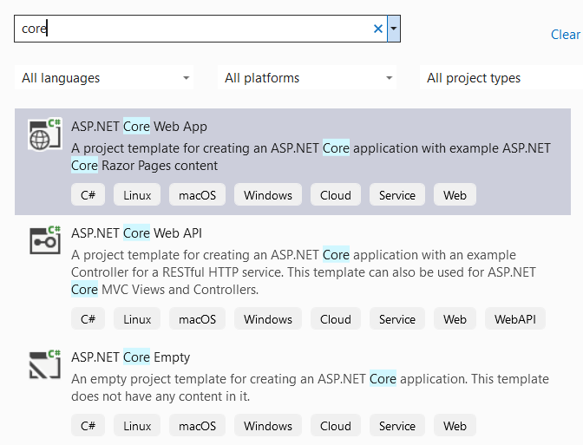

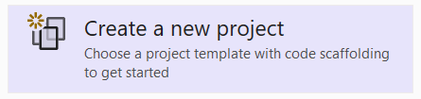
Génération d’un projet
Étape 1 : Création du projet
3
Nous utiliserons ce template dans ce cours
1
⭐
2
Ce template est utilisé en Prog Web orientée services, car aucune View n’est nécessaire. (Angular s’occupe de l’interface utilisateur)

Slide 5
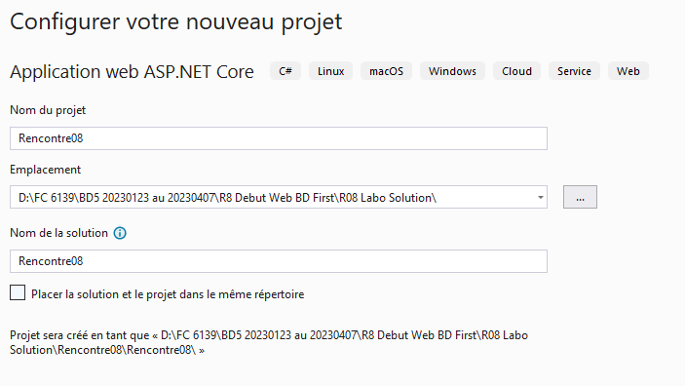
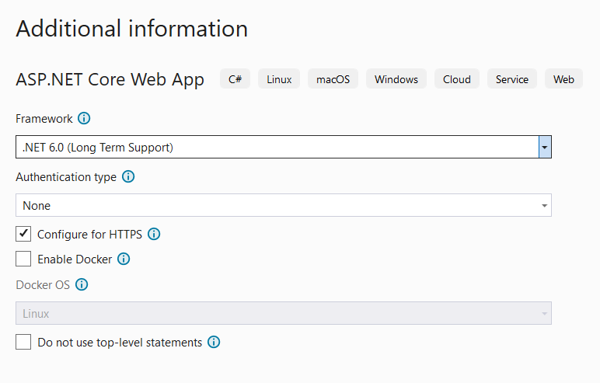
Génération d’un projet
Étape 1 : Création du projet
5
4
On prend .NET 6.0 !

Slide 6
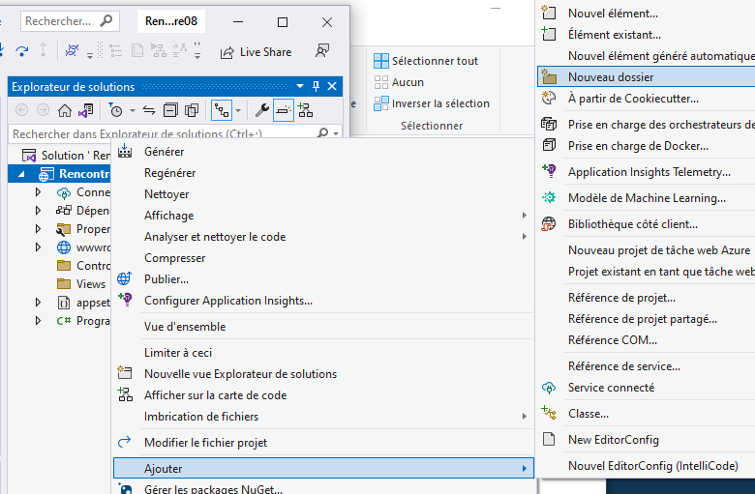
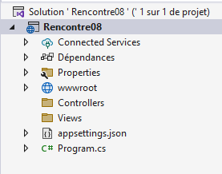
Génération d’un projet
Étape 1 : Création du projet
6
Créez les dossiers Controllers et Views
(Les dossiers Models et Data seront générés automatiquement.)
Supprimez le dossier Pages
7

Slide 7
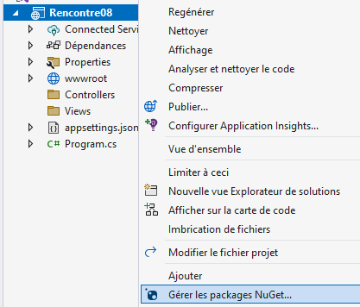
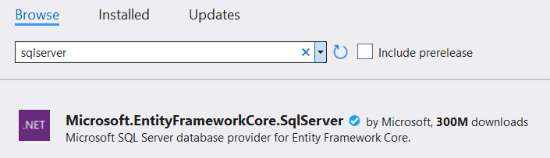
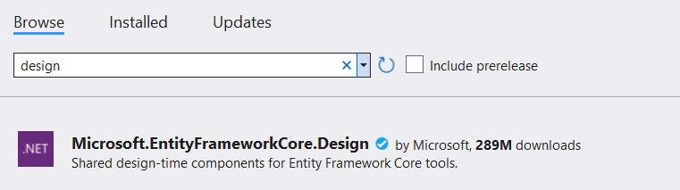
Génération d’un projet
7
Étape 1 : Création du projet
8
• Installez les packages SqlServer et Design d’EntityFrameworkCore. Nous utiliserons cet Object Relational Mapping (ORM) pour simplifier l’interaction entre la base de données et l’application Web.
• Utilisez la dernière version 6.0.22 ⛔ pour tous vos packages.
8
Générez votre solution tout de suite.

Slide 8
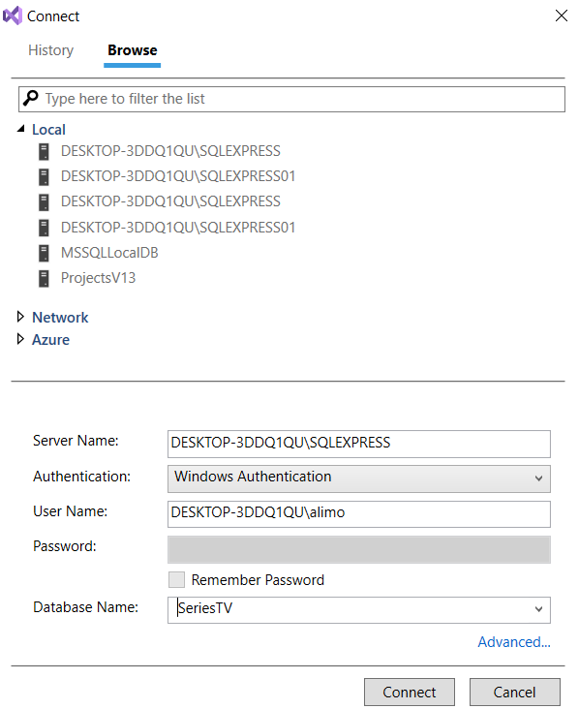
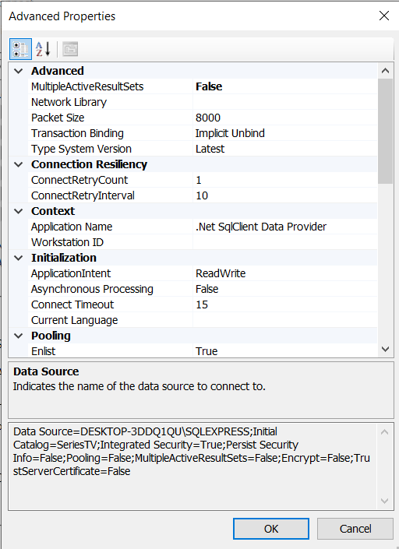
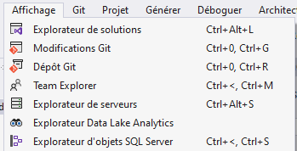
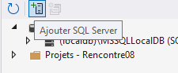
Génération d’un projet
Étape 2 : Connexion à la base de données existante
3
1
4
2
Sélectionnez votre BD existante
Copiez cette chaîne de connexion dans votre presse-papier !
Cliquez ici après avoir sélectionné votre nom de BD

Slide 9
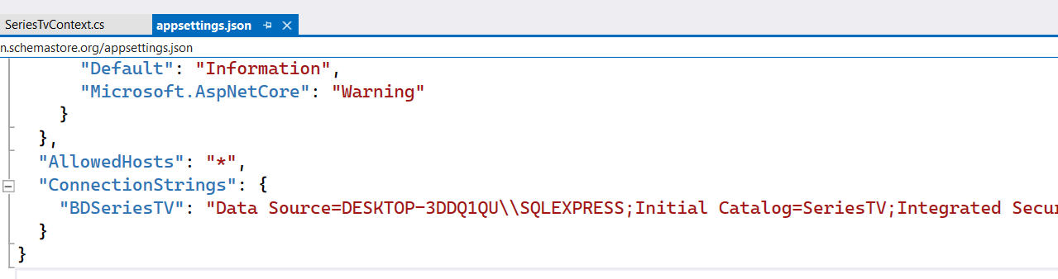
Génération d’un projet
Étape 2 : Connexion à la base de données existante
5
6
• Finalement, ajoutez une petite section dans appsettings.json pour y intégrer votre chaîne de connexion. (Que vous aviez mise dans votre presse-papier)
Remplacez DESKTOP…\\SQLEXPRESS par .\\SQLEXPRESS pour que votre projet fonctionne aussi chez vous.
Générez votre solution tout de suite.

Slide 10
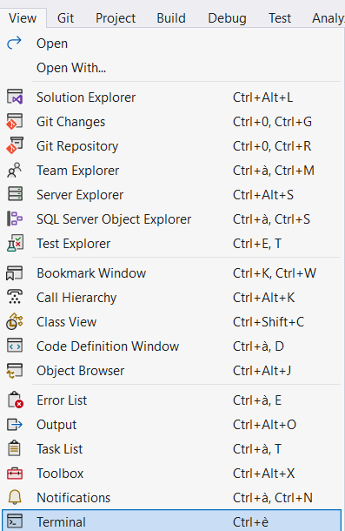
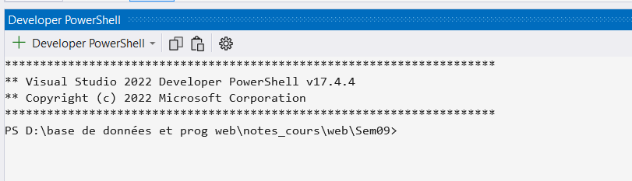
Génération d’un projet
1
Étape 3 : Génération du DbContext et des Models
2
• Si vous êtes à la maison, vous pourriez avoir besoin d’installer ou de mettre à jour les outils Entity Framework :
→ dotnet tool install --global dotnet-ef
→ dotnet tool update --global dotnet-ef
• Affichage/Terminal. Pour générer le DbContext et les Models, utilisez la commande suivante :
→ dotnet ef dbcontext scaffold Name=BDSeriesTV Microsoft.EntityFrameworkCore.SqlServer -o Models --context-dir Data --data-annotations
Remplacez BDSeriesTV par le nom de vôtre chaîne de connexion.

Slide 11
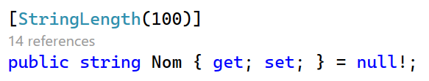
Génération d’un projet
Étape 3 : Génération du DbContext et des Models
Précisions pour la commande
dotnet ef dbcontext scaffold Name=BDSeriesTV Microsoft.EntityFrameworkCore.SqlServer -o Models --context-dir Data --data-annotations
Les Models seront générés dans le répertoire Models
Le DbContext sera généré dans le répertoire Data
L’usage de Data Annotations sera priorisé (lorsque possible) à la place d’instructions avec Fluent API.
Après avoir généré le DbContext, il faudra le configurer dans Program.cs

Slide 12
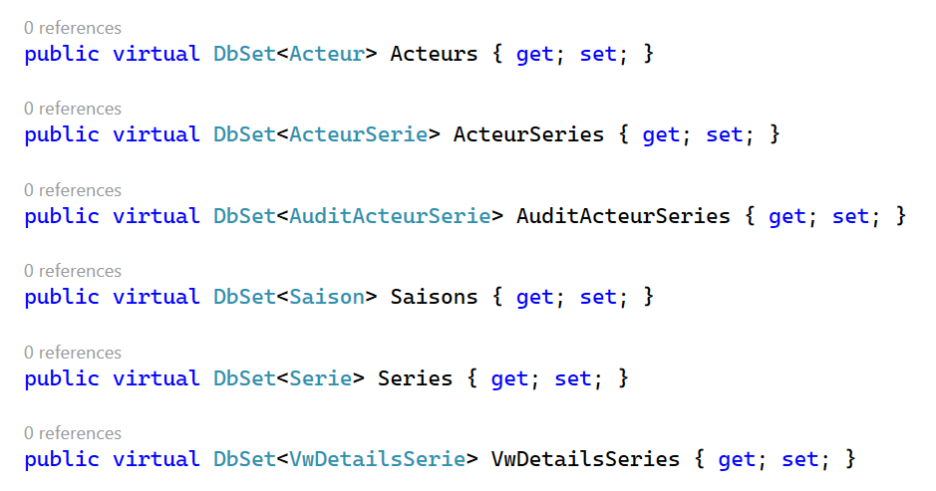
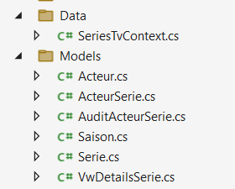
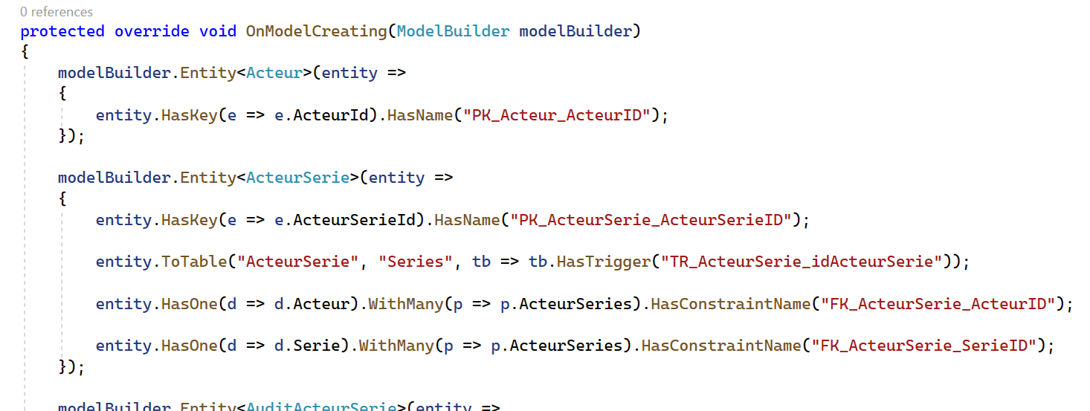
Génération d’un projet
Étape 3 : Génération du DbContext et des Models
Résultat
Le DbContext contient des DbSet<T>. Les DbSet<T> sont une représentation de nos tables dans l’application Web.
DbContext dans le répertoire Data
Il y a également des instructions Fluent API pour décrire certaines propriétés de nos entités. Certaines contraintes ont plutôt la forme de [DataAnnotations] directement dans les classes des Models.

Slide 13
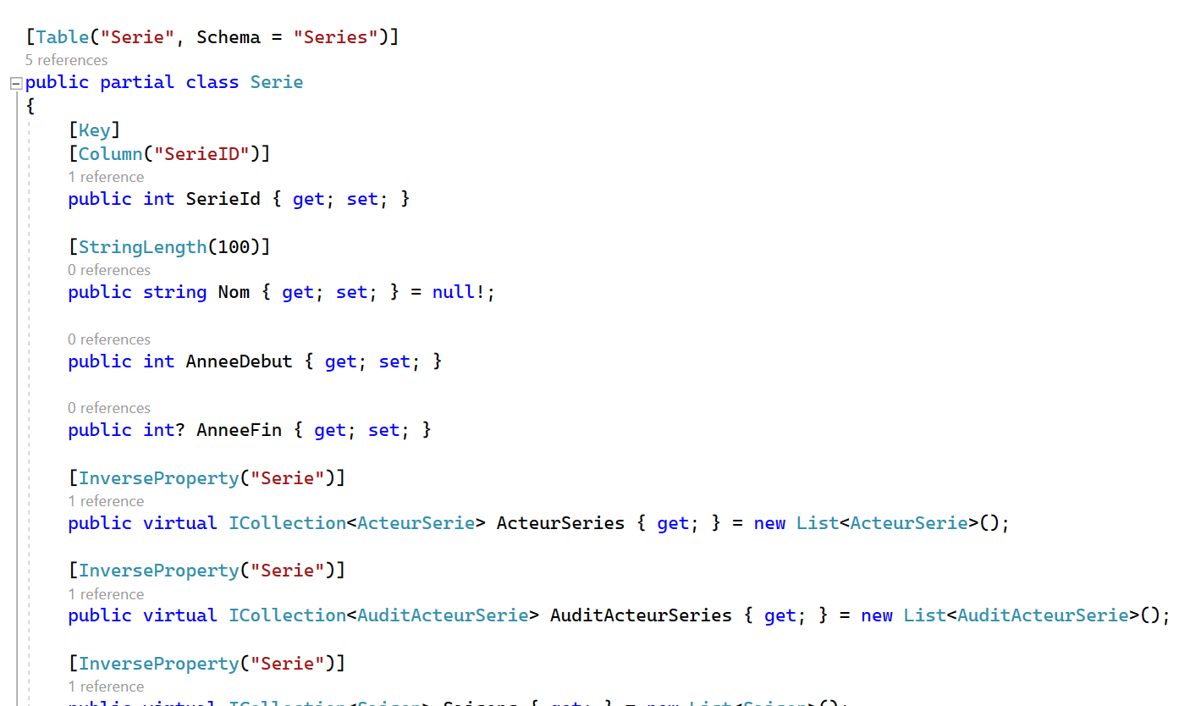
Génération d’un projet
Étape 3 : Génération du DbContext et des Models
Résultat
Comme on a utilisé l’option --data-annotations dans la commande, on peut retrouver directement dans les classes des Models les contraintes qui peuvent être représentées par des [DataAnnotations]
Models

Slide 14
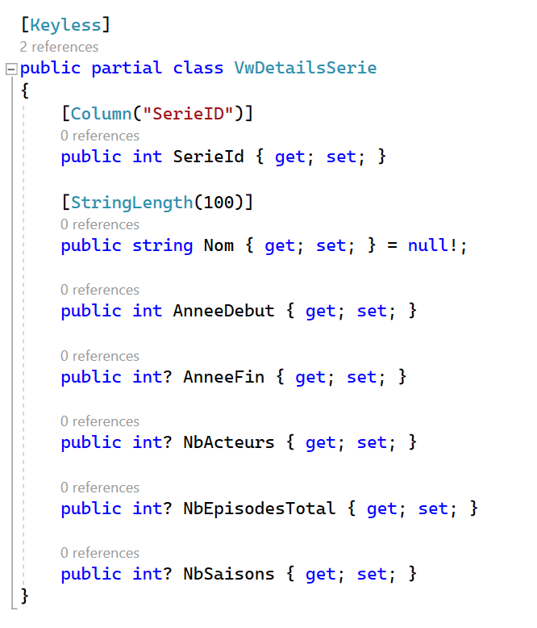
Génération d’un projet
Étape 3 : Génération du DbContext et des Models
Résultat
On retrouve également nos vues !
Les vues ont un DbSet<T> dans le DbContext comme les tables

Slide 15
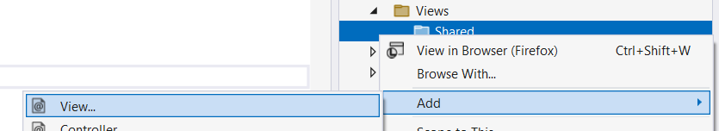
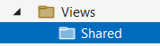
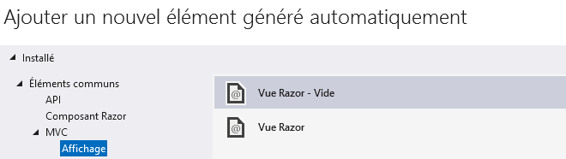
Génération d’un projet
Étape 4 : Préparation d’un Layout pour les vues
2
1
3

Slide 16
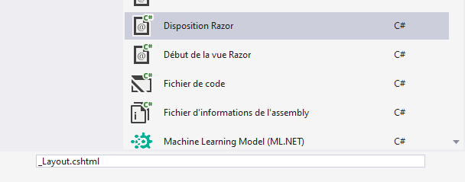
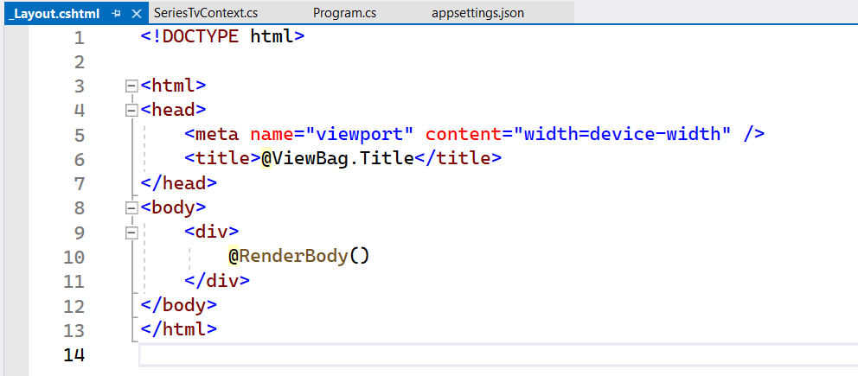
Génération d’un projet
Étape 4 : Préparation d’un Layout pour les vues (disposition en français)
4
5
Le _Layout sert de squelette commun pour plusieurs vues. Les vues qui utilisent ce layout n’auront qu’à spécifier le contenu du <body>.

Slide 17
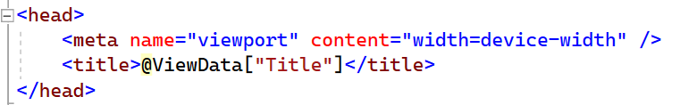
Génération d’un projet
Étape 4 : Préparation d’un Layout pour les vues
6
Remplacez le ViewBag par un ViewData car les vues que nous allons auto-générer se servent de ViewData. (Et non de ViewBag)
7
Les vues auto-générées utilisent des classes Bootstrap par défaut. Voici les ressources à ajouter dans le <head> du layout pour que Bootstrap fonctionne :
<link rel="stylesheet" href="https://cdn.jsdelivr.net/npm/bootstrap@4.3.1/dist/css/bootstrap.min.css" integrity="sha384-ggOyR0iXCbMQv3Xipma34MD+dH/1fQ784/j6cY/iJTQUOhcWr7x9JvoRxT2MZw1T" crossorigin="anonymous">
<script src="https://code.jquery.com/jquery-3.3.1.slim.min.js" integrity="sha384-q8i/X+965DzO0rT7abK41JStQIAqVgRVzpbzo5smXKp4YfRvH+8abtTE1Pi6jizo" crossorigin="anonymous"></script>
<script src="https://cdn.jsdelivr.net/npm/popper.js@1.14.7/dist/umd/popper.min.js" integrity="sha384-UO2eT0CpHqdSJQ6hJty5KVphtPhzWj9WO1clHTMGa3JDZwrnQq4sF86dIHNDz0W1" crossorigin="anonymous"></script>
<script src="https://cdn.jsdelivr.net/npm/bootstrap@4.3.1/dist/js/bootstrap.min.js" integrity="sha384-JjSmVgyd0p3pXB1rRibZUAYoIIy6OrQ6VrjIEaFf/nJGzIxFDsf4x0xIM+B07jRM" crossorigin="anonymous"></script>

Slide 18
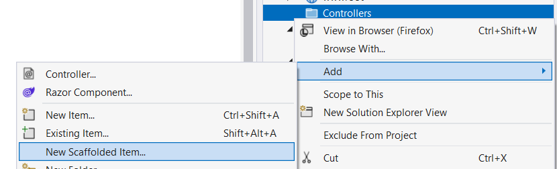
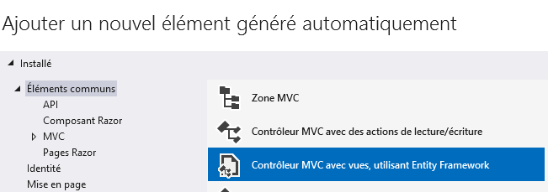
Génération d’un projet
Étape 5 : Génération des contrôleurs et des vues
On peut aussi créer nos contrôleurs nous-mêmes. Les contrôleurs auto-générés nous donnent toutefois accès à des exemples fonctionnels pour manipuler et faire des requêtes sur une table dans la base de données.
1
Générez votre solution tout de suite.
2

Slide 19
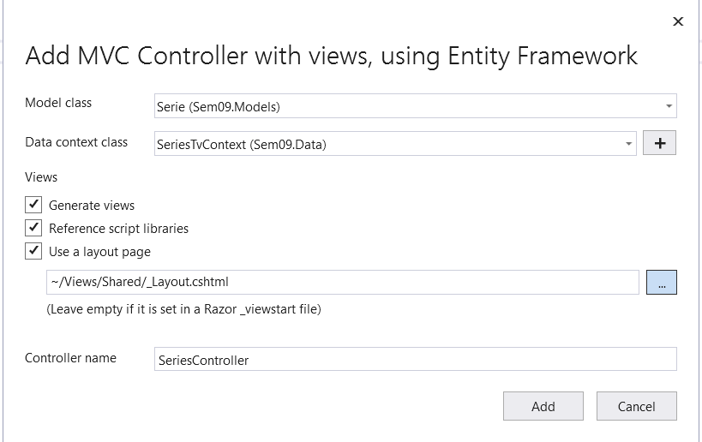
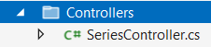
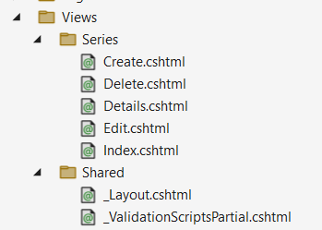
Génération d’un projet
Étape 5 : Génération des contrôleurs et des vues
3
• Cela nous génère donc un nouveau contrôleur ainsi que 5 vues.
• Le contrôleur et les vues nous permettent de faire 5 opérations de base sur l’entité (le Model) choisie : Voir toute la table, voir une seule rangée, créer une rangée, modifier une rangée et supprimer une rangée.

Slide 20
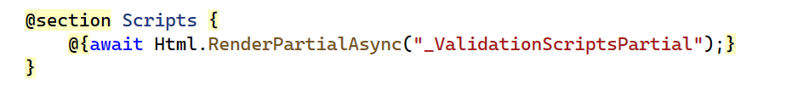
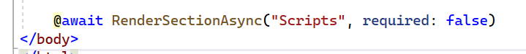
Génération d’un projet
Étape 6 : Petit ajout dans le _Layout
Dans les vues Edit.cshtml et Create.cshtml, on remarque l’importation d’une section qui fait référence au script _ValidationScriptsPartial.
Ce script a été auto-généré en même temps que les vues. Il permet de faire de la validation côté client avant d’envoyer le formulaire au serveur.
Pour que ce Script fonctionne, il faut intégrer le code ci-dessous vers la fin du </body> du _Layout :

Slide 21
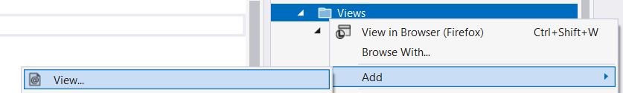
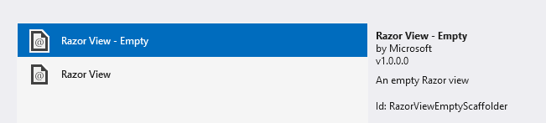
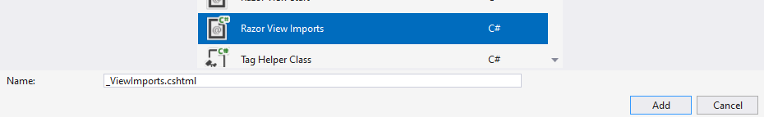
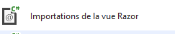
Génération d’un projet
Étape 7 : Importations communes des vues
Plusieurs vues auto-générées utilisent des Tag Helpers. Nous allons donc créer un _ViewImports pour ne pas avoir à importer les Tag Helpers dans toutes les vues.
1
Attention de bien créer ce fichier à la racine des Views ! (Pas dans Shared)
2
3
4
Pour le moment il n’y aurait qu’une seule ligne de code dans _ViewImports. Attention de ne pas mettre de point-virgule à la fin de la ligne !

Slide 22
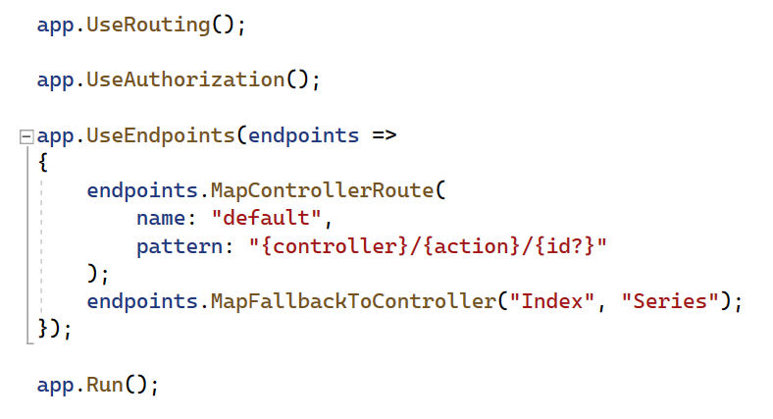
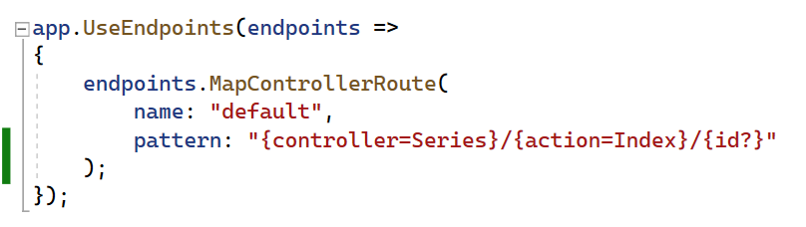
Génération d’un projet
Étape 8 : Routage de base pour accéder à nos vues
Dans Program.cs, on ajoute un bloc de code pour que le routage fonctionne.
On en profite pour spécifier la page par défaut de notre choix.
Utilisez la syntaxe de votre choix parmi les deux suivantes :
OU

Slide 23
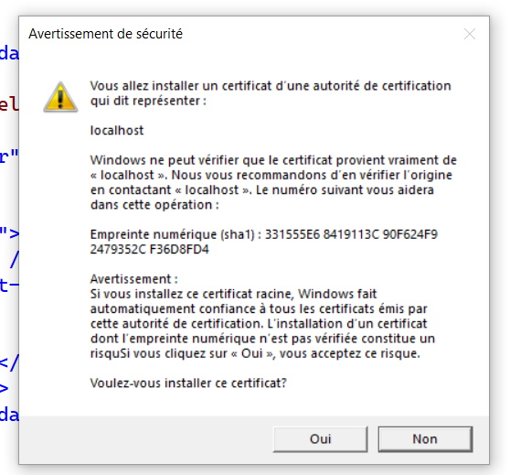
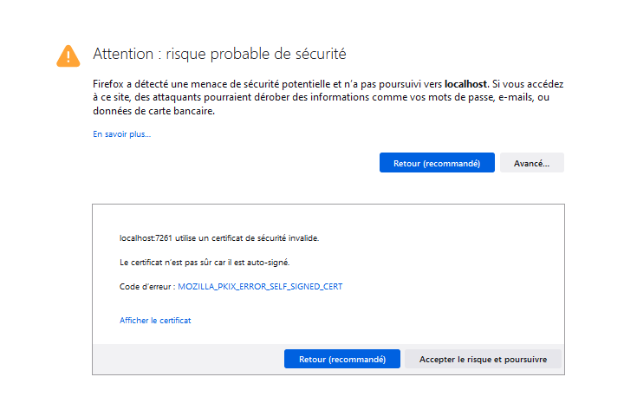
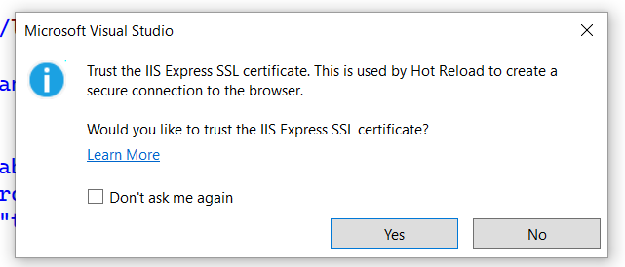
Génération d’un projet
Étape 9 : Tester le projet même s’il est nerveux 😨

Slide 24
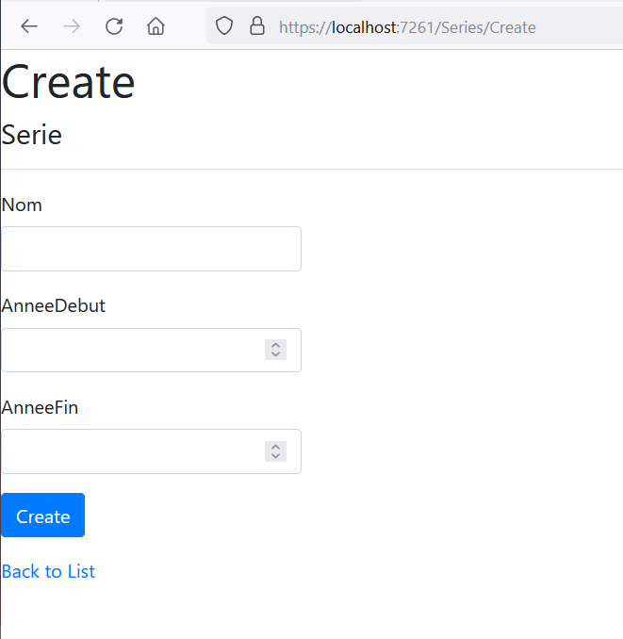
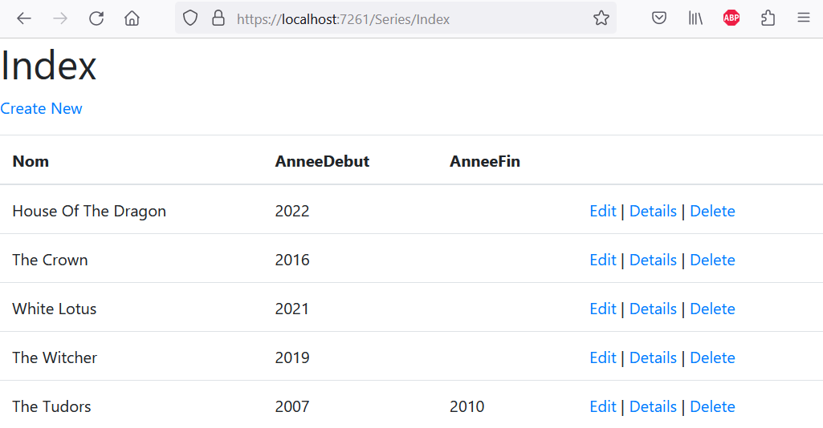
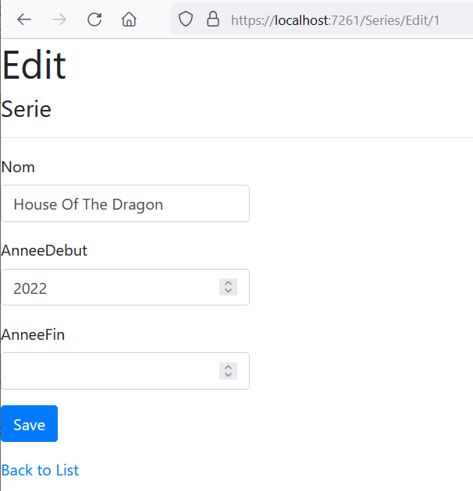
Génération d’un projet
Étape 9 : Tester le projet
On peut déjà faire des insertions, des update et des deletes dans nos tables via l’application.
• Bien entendu, ces vues ne correspondent pas forcément à ce dont on a besoin. Elles sont surtout une source d’exemples fonctionnels pour les opérations CRUD. (Create, Retrieve, Update, Delete)
• Rien ne vous empêche de faire vos propres vues ou de modifier celles auto-générées.

Slide 25
Génération d’un projet
Étape 10 : Services (ou « Repositories »)
Les contrôleurs auto-générés interagissent directement avec le DbContext.
Généralement, on n’aime pas ça. On préfère introduire une petite couche entre les contrôleurs et le DbContext pour mieux encapsuler les opérations avec la base de données et retirer du code répétitif dans les contrôleurs.
Repository Pattern + Unit of Work est une architecture qui pourrait être la solution, mais c’est un peu de la suringénierie* :
Cette architecture essaye de régler certains problèmes que DbContext gère déjà. (Comme la concurrence. DbContext est déjà un « Unit of Work » qui gère la concurrence)
La petite échelle de nos projets nous amène à utiliser des solutions plus économes.
Souvent, on utilise une solution plus modeste comme la couche Service. Vous verrez cela dans votre cours Prog Web orientée services.
NOUS, on va quand même utiliser l’interaction directe avec la DbContext.
*Suringénierie : Conception d’un produit avec de la surqualité, ce qui rajoute inutilement de la complexité et du coût.

Slide 26
Interaction avec la BD
Interaction avec la BD
DML (Insert, Update, Delete)
DQL (Select)
LINQ
Vues
Procédures
Déclencheurs

Slide 27
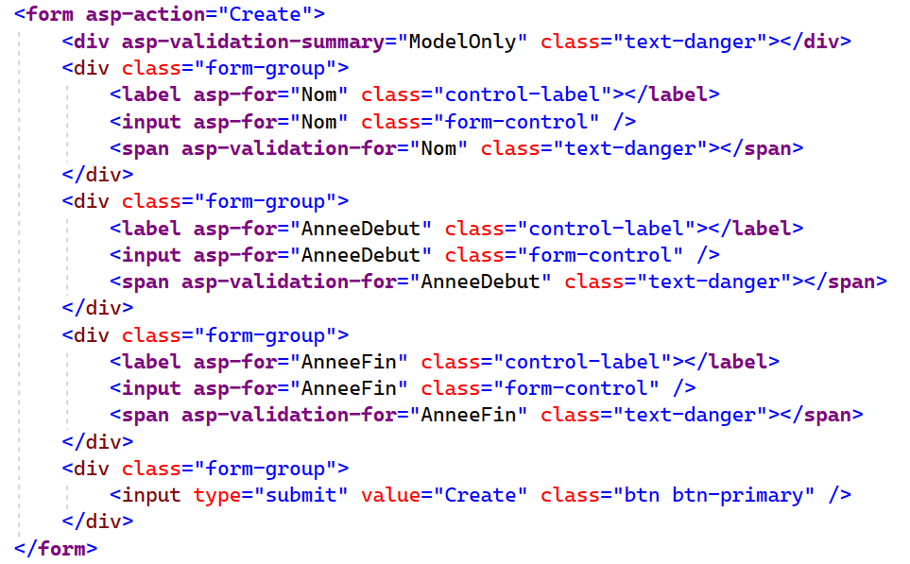
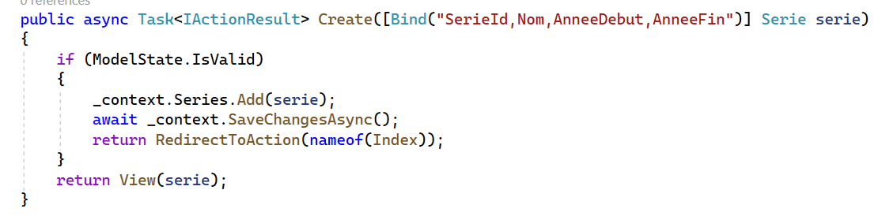
Interaction avec la BD
Insert (Create), Update et Delete
Exemple avec Create
1 - Dans les vues auto-générées, on a des exemples de formulaires / boutons avec de la validation côté client grâce aux Tag Helpers. Avec de la validation côté client, le formulaire n’est tout simplement pas envoyé au serveur si les données ne sont pas valides. Cette validation peut être contournée par l’utilisateur cela dit !
2 - Dans nos contrôleurs, on retrouve de la validation côté serveur : ModelState.IsValid se sert des [DataAnnotations] du Model. Si les données reçues sont invalides, on ne dérange même pas la BD ! Le [Bind(...)] permet de whitelister (autoriser seulement certaines) les propriétés pour empêcher l’utilisateur d’envoyer des données superflues / malicieuses. L’action Create ajoute à la BD la nouvelle série si elle est valide ensuite.
1
2

Slide 28
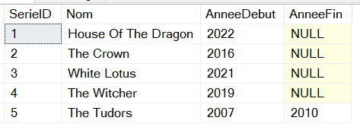


Interaction avec la BD
Insert (Create), Update et Delete
Exemple avec Create

Slide 29
Interaction avec la BD
Insert (Create), Update et Delete
Avec les contrôleurs et vues auto-générés, les INSERT, UPDATE et DELETE impactent toujours une seule rangée à la fois.
Si vous souhaitez pouvoir modifier plusieurs rangées d’un seul coup, il faudrait modifier une vue, et un contrôleur pour implémenter cette nouvelle opération.
Notez que si vous faites plusieurs Add(), Update() ou Delete() à un DbSet AVANT d’utiliser .SaveChangesAsync(), Entity Framework, lorsque vous allez finalement appeler .SaveChangesAsync(), transformera tous vos changements en un seul INSERT, UPDATE, et / ou DELETE qui impactera donc plusieurs rangées dans la BD. (Plutôt que plusieurs INSERT individuels, par exemple)
Assurez-vous que vos déclencheurs dans la BD soient capables de gérer des opérations sur plusieurs rangées !
À chaque fois que .SaveChangesAsync() est appelée, Entity Framework crée une transaction (semaine 6) avec toutes les opérations effectuées depuis le dernier appel de .SaveChangesAsync(). Cette transaction réussie complètement ou échoue complètement. (Elle rollback entièrement s’il y a une erreur quelconque)

Slide 30
Interaction avec la BD
Select (Retrieve)
Quelques précisions pour les DbSet et les opérations retrieve
Les DbSet, situés dans le DbContext et avec lesquels nos contrôleurs interagissent ne sont pas une « copie » des tables dans la BD. (Ça voudrait dire charger la BD en entier dans l’application Web 😬💀)
Les DbSet sont simplement une « porte » ou une « référence » vers nos tables de la BD.
Cela dit, lorsqu’on fait ToListAsync() sur un DbSet, la table en entier est chargée dans l’appli ! Si on avait utilisé certains filtres avant de faire ToListAsync(), une quantité plus raisonnable de données aurait pu être chargée :
C’est seulement au moment de faire ToListAsync() qu’Entity Framework envoie une requête SELECT à la BD pour convertir les données en liste C#. Donc plus on applique de filtres avant de faire ToListAsync(), mieux c’est pour limiter la quantité de données à charger.
• Ceci risque d’avoir un impact très mauvais sur la performance si la table récupérée est lourde.
• Ceci serait plus raisonnable. (Par exemple) Bien entendu, ne garder que les 50 premières rangées n’est pas forcément adapté à toutes les situations.

Slide 31
Interaction avec la BD
Select (Retrieve)
Quelques précisions pour les DbSet et les opérations retrieve
Pas d’inquiétude ! Pour le moment utilisez la méthode de gauche. (Et appliquez les filtres après) Nous aborderons une meilleure stratégie lors de la semaine sur la performance.

Slide 32


Interaction avec la BD
Select (Retrieve)
Nous utiliserons des opérations LINQ sur les DbSet.
Les opérations LINQ peuvent être réalisées dans les contrôleurs et dans les vues :
Rappel : Les opérations LINQ peuvent être enchaînées sur la même expression.
Dans un contrôleur
Dans une vue Razor
N’oubliez pas d’envoyer une liste de la donnée de votre choix à la vue via le @model pour pouvoir utiliser des opérations LINQ dans la vue !
Même chose, sur une seule ligne

Slide 33


Interaction avec la BD
Select (Retrieve)
Where
LINQ
SQL
• La notation de fonction anonyme (a => instruction avec a) permet de vérifier une condition avec toutes les rangées du DbSet.
• Cette notation est utilisable pour une grande quantité d’instructions LINQ.

Slide 34


Interaction avec la BD
Select (Retrieve)
Order By
LINQ
SQL
• OrderBy() est ascendant
• OrderByDescending() est descendant
• ThenBy() et ThenByDescending() sont optionnels, pour des tris secondaires.

Slide 35




Interaction avec la BD
Select (Retrieve)
Skip et Take : Utilisés fréquemment pour la pagination (afficher x rangées à la fois)
LINQ
SQL
• Ne garde que les 5 premières rangées
• Un peu moins intuitif en SQL. Ci-dessous, 2 manières de le faire :
• Ne garde que les rangées 6 à 10. (Les 5 premières ont été sautées)

Slide 36





Interaction avec la BD
Select (Retrieve)
First, Last et Single : Pour récupérer un seul élément précis
Les variantes avec OrDefault sont capables de retourner null si aucun élément n’est trouvé au lieu de faire planter le contrôleur.
• Cela dit, la Vue doit s’attendre à peut-être recevoir null au lieu des données !
(Ou bien le contrôleur pourrait vérifier si l’élément est null pour charger une vue différente)
• Au lieu d’utiliser single() pour trouver avec l’id, peut-être que vous auriez pu utiliser le Get() (Retrieve one) du service ?

Slide 37



Interaction avec la BD
Select (Retrieve)
Fonctions d’agrégation
LINQ
SQL

Slide 38
Interaction avec la BD
Select (Retrieve)
Any() et All() : pas comparables à any et all en SQL. Retourne un booléan qui nous dis si tous…ou un des….est là.
• Est-ce que toutes les séries ont une année de fin ?
• Est-ce qu’au moins une série possède une année de fin ?

Slide 39


Interaction avec la BD
Select (Retrieve)
Select() : Nous oblige à préparer un ViewModel adapté aux colonnes restantes si on souhaite l’envoyer dans une Vue. (Un objet anonyme introduirait de l’incertitude qui n’est pas bienvenue)
• L’équivalent en SQL. Beaucoup plus simple ici !

Slide 40
Interaction avec la BD
Jointures
SQL et C# commencent à ne plus se comprendre ! Les jointures nous demanderont parfois un peu de préparation.
Pour cet exemple, nous ferons une jointure entre Serie, ActeurSerie et Acteur pour avoir la liste de tous les acteurs de chaque série.

Slide 41


Interaction avec la BD
Jointures
Côté SQL, la requête serait « plutôt simple »... mais est-ce que le tableau obtenu est vraiment un affichage intéressant pour l’utilisateur ? Bof.
Les noms de séries qui se répètent...
Les séries qui s’entremêlent si on n’utilise pas ORDER BY...
On doit commencer par réfléchir à ce qu’on souhaite afficher et comment on veut l’afficher.
On veut peut-être juste la liste des acteurs pour une série en particulier ?
Si on veut vraiment toutes les séries et tous leurs acteurs, il faudra réfléchir à un affichage plus élégant.

Slide 42




Interaction avec la BD
Jointures
Exemple 1 : La liste d’acteurs pour une seule série particulière
Qu’est-ce qu’on va envoyer à la vue ? Juste IEnumerable<Acteur> ou bien IEnumerable<Acteur> ET une Série ? (Celle dont on a demandé les acteurs)
Optons pour la 2e option et préparons un ViewModel et une Vue en conséquence.
Vue qui recevra le ViewModel
ViewModel
Infos de la série dans la Vue
Acteurs de la série dans la Vue

Slide 43

Interaction avec la BD
On ne fait pas vraiment une jointure ICI
Exemple 1 : La liste d’acteurs pour une seule série particulière
UNE ALTERNATIVE pour simplifier, UTILISABLE UNIQUEMENT S’IL Y A PEU DE DONNÉES
• Parfois, on peut prendre un peu de recul sur le mode opératoire SQL et simplifier beaucoup les choses à l’aide des outils fournis par LINQ !
• Ici, au lieu de faire une jointure, on a simplement utilisé .Where() et .Any(). Chaque acteur possède une List<ActeurSerie>. Chaque ActeurSerie est associée à un ActeurId et une SerieId. On a donc gardé que les acteurs qui possèdent une rangée dans ActeurSerie qui est associée à la bonne série.
• Vous êtes encouragés à utiliser ce genre de raccourcis lorsque c’est possible. Si on avait bel et bien eu besoin des informations contenues dans ActeurSerie, la jointure aurait été pertinente cela dit.
Remarquez que c’était aussi possible en SQL !

Slide 44



Interaction avec la BD
Jointures
Exemple 1 : La liste d’acteurs pour une seule série particulière
Résultat
Série dans notre ViewModel
Liste d’acteurs dans notre ViewModel

Slide 45

Interaction avec la BD
Jointures
Exemple 2 : Tous les acteurs de chaque série
Cette fois-ci, ce qu’on voudra envoyer à la vue est un IEnumerable<ActeursSerieViewModel>, donc la même chose que dans l’exemple précédent, mais plusieurs fois car on veut la liste pour chaque série.
On pourrait donc faire à peu près la même chose, sauf qu’on ajoute une boucle pour faire un ActeursSerieViewModel par série.
Code pour l’exemple 2
Code pour l’exemple 1

Slide 46
Interaction avec la BD
Jointures
Exemple 2 : Tous les acteurs de chaque série
Pourquoi le DbSet ActeurSerie est récupérée « pour rien » dans les deux exemples ?
Code pour l’exemple 2
Code pour l’exemple 1
• Cette liste n’est jamais accédée / utilisée directement dans les deux exemples.
• On pourrait la retirer sans problème et le code compilerait et s’exécuterait sans bogue.
• Pourquoi doit-on absolument la garder ? -> Lazy Loading !

Slide 47


Interaction avec la BD
Jointures
Lazy Loading
Par défaut, Entity Framework essaye d’être économe lorsqu’il charge des données de la base de données dans l’application Web.
• Par exemple, disons qu’on veut récupérer la liste de tous les acteurs de la BD. Il faut garder à l’esprit que puisque la référence vers la table ActeurSeries dans notre Model Acteur est marquée comme « virtual », cette donnée sera « lazy loadée » : Cette donnée sera null si on demande juste la liste des acteurs du DbSet d’acteurs.
• C’est la même chose pour l’entité ActeurSerie : si on récupère la liste des ActeurSerie dans la BD, les références Acteur et Serie seront toutes null.

Slide 48
Interaction avec la BD
Jointures
Lazy Loading
Par défaut, Entity Framework essaye d’être économe lorsqu’il charge des données de la base de données dans l’application Web.
• Si on n’utilisait pas le Lazy Loading, ça voudrait dire que systématiquement, demander la liste de tous les ActeurSerie (par exemple), forcerait Entity Framework à également charger tous les acteurs et toutes les séries de la BD ! C’est du Eager Loading.
• C’est à tout prix à éviter. Cela ralentirait systématiquement les accès à la base de données pour les tables Acteur, Serie et ActeurSerie.

Slide 49


Interaction avec la BD
Jointures
Lazy Loading
Une solution possible est de charger, au cas par cas, les tables dont on a besoin pour que notre jointure (ou toute autre opération multi-tables) fonctionne.
• Ceci ne fonctionne pas. a.ActeurSeries sera systématiquement null à cause du Lazy Loading et au final aucun acteur ne respectera la condition du Where().
• Ceci fonctionne. On a malheureusement dû demander les données de la table ActeurSerie, mais désormais, la référence ActeurSeries dans chaque Acteur est remplie et utilisable.
Nous reparlerons d’optimisation de requête et de performance dans quelques semaines.

Slide 50


Interaction avec la BD
Jointures
Lazy Loading
Une autre solution EST d’installer le package EntityFrameworkCore.Proxies
À partir du moment où on configure .UseLazyLoadingProxies() sur le DbContext, même si le Lazy Loading reste actif, quand on accède à une autre table via une propriété de référence avec le mot-clé virtual, Entity Framework vérifiera si cette table est chargée, et si non, la chargera pour s’assurer que tout fonctionne !
• Ceci deviendrait fonctionnel !
• La table ActeurSerie serait chargée dès le moment où on essaye d’y accéder avec a.ActeurSeries, par exemple.

Slide 51




Interaction avec la BD
Select (Retrieve)
GroupBy() : Comme pour SELECT ou une Jointure, on s’apprête à envoyer à la vue une donnée qui ne correspond pas à un de nos Models, alors on doit préparer un ViewModel.
Exemple : Afficher la liste des séries AINSI QUE le nombre d’acteurs pour chaque série. (Le nombre d’acteurs sera obtenu à l’aide de COUNT et GROUP BY)
ViewModel
Type attendu par la vue

Slide 52


Interaction avec la BD
Select (Retrieve)
GroupBy() ... sans GroupBy()
Il est plutôt facile de substituer notre requête pour quelque chose d’un peu plus léger dans ce cas spécifique :
Constructeur du ViewModel
• Avec Select(), on a pu simplement restructurer le résultat en le convertissant en notre ViewModel. Le constructeur du ViewModel fonctionne car x est bel et bien une Serie et x.ActeurSeries.Count est bel et bien un int !
• Comme d’habitude, attention au Lazy Loading !
• Ce n’est pas forcément pertinent ici, mais si on avait voulu remplacer le Count par la Sum() des ActeurId, on aurait fait comme ceci :

Slide 53
Interaction avec la BD
Vues (Vues SQL, pas Vues Razor)
Dans le DbContext, les vues SQL sont représentées par un DbSet comme n’importe quelle table !
On peut donc effectuer des requêtes LINQ sur ce DbSet sans problème.
Les vues SQL sont plus utiles que jamais certaines requêtes LINQ pouvent se révéler complexes, mais si on crée une vue qui nous rassemble déjà les données (avec jointure ou agrégation par exemple), on a juste à se servir du DbSet de la vue SQL !
Le controller qui décrit les accès à ce DbSet (Get et GetAll) DEVRAIT omettre les opérations Create, Update et Delete comme ils ne nous intéressent pas avec les vues SQL.

Slide 54


Interaction avec la BD
Vues (Vues SQL)
Dans ce cas-ci, on va se servir de la vue VW_DetailsSerie, qui affiche les données des séries, accompagnées de trois données supplémentaires obtenues avec des agrégations et des jointures.
Cette requête est encapsulée par la vue :

Slide 55


Interaction avec la BD
Vues (Vues SQL)
Bien entendu, comme la vue est toute prête, l’action du contrôleur est simple :
La vue Razor reçoit une liste du Model qui représente la vue SQL :

Slide 56



Interaction avec la BD
Procédures stockées
Exemple : On a une procédure stockée qui nous donne toutes les séries d’un acteur dont on fournit le prénom et le nom :

Slide 57

Interaction avec la BD
Procédures stockées
Dans le contrôleur des séries (par exemple), on ajoute une méthode qui exécutera cette procédure stockée :
• Remarquez la manière de passer les paramètres à la procédure stockée. Cela permet d’éviter certaines injections SQL.
• Il faut être très prudent avec les risques d’injections SQL lorsqu’on fait exécuter du SQL pur à Entity Framework. Le type SqlParameter s’assure que la valeur fournie ne sera pas interprétée comme du code SQL exécutable. (Mais bien comme une simple valeur)
• DbContext.DbSet.FromSqlRaw() permet d’aller récupérer un ensemble qui possède la même structure que la table représentée par le DbSet utilisé.

Slide 58
Interaction avec la BD
Procédures stockées
DbContext.DbSet.FromSqlRaw() permet d’aller récupérer un ensemble qui possède la même structure que la table représentée par le DbSet utilisé.
ATTENTION, avec .NET 6.0 :
Cela signifie qu’avec .FromSqlRaw(), on ne peut pas appeler une procédure stockée qui retourne des données qui ne correspondent à aucune table / vue de la base de données.
Il faut absolument que les données reçues puissent s’agencer à un DbSet.
Si ce n’est pas le cas de votre procédure stockée, songez à ajouter une table juste pour avoir un DbSet (Nous verrons que nous ferons cela pour récupérer un champ dé-encrypté)

Slide 59

Interaction avec la BD
Procédures stockées
• Cette action du contrôleur exécute la procédure stockée et retourne une liste de VwDetailsSerie à la vue.
• Nous aurions également pu créer un ViewModel qui contient un Acteur et une List<VwDetailsSerie> pour afficher les informations de l’acteur dans la vue, suivies par la liste de ses séries.

Slide 60

Interaction avec la BD
Procédures stockées
Procédure stockée qui ne retourne pas de données et n’a pas de paramètre
Par exemple, qui réalise des INSERT, des UPDATE ou des DELETE
On utilise pour cela la méthode ExecuteSqlRawAsync()
Cette méthode peut retourner le nombre de rangées modifiées dans la BD. (Si la procédure stockée ne possède pas l’instruction SET NOCOUNT ON !)
Des paramètres SQL peuvent être ajoutés après le string de la requête SQL comme dans l’exemple précédent.
Attention ! Si votre procédure modifie (ou ajoute/supprime) des données dans la BD, il faut ajouter await _context.SaveChangesAsync() après l’exécution.

Slide 61
Interaction avec la BD
Procédures stockées
Exécution de code SQL pur (« raw ») en général
Ce type d’interaction avec la base de données peut présenter certains défis.
Plus grande prudence nécessaire face aux injections SQL.
Éventuelle maintenance à faire si une procédure (ou les tables qui lui sont associées) changent dans la base de données.
S’il y a une erreur dans le string qui représente l’instruction SQL, Entity Framework ne peut pas vraiment le détecter d’avance.
Certaines librairies ou ORM permettent d’appeler les procédures stockées d’une manière plus élégante et encadrée.
ADO.NET et Dapper en sont des exemples.

Slide 62
Interaction avec la BD
Déclencheurs
Au risque de ne pas vous surprendre... Bonne nouvelle : il n’y a rien à préparer / configurer pour pouvoir exploiter les triggers.
C’est bien entendu parce qu’ils sont définis par un mécanisme qui est déjà automatique.
Lorsqu’Entity Framework fait des INSERT / UPDATE / DELETE sur la base de données, les triggers s’activeront normalement.
Petite nuance : Rappelez-vous qu’Entity Framework n’exécute pas un INSERT / UPDATE / DELETE instantanément après qu’on a utilisé .Add(), .Update() ou .Remove() sur un DbSet.
C’est seulement après avoir fait DbContext.SaveChangesAsync() que le serveur SQL recevra les opérations INSERT / UPDATE / DELETE. (Si Entity Framework en a générés)

Slide 63
Les jointures ou une procédure/une vue
Les jointures sont faites avec Linq ou la méthode syntaxe quand les données sont nombreuses.
OU plus souvent encore, on a des procédures qui font les jointures et l’extraction au niveau de la BD, et on montre le résultat finalement.
Ou une vue.
Bref, pensez à utiliser la BD pour vous simplifier la vie!

Slide 64



Interaction avec la BD
Jointures
Exemple 1 : La liste d’acteurs pour une seule série particulière
Deux types de syntaxes:
LINQ « Query Syntax »
LINQ « Method Syntax »
• LINQ donne accès à ces deux syntaxes. N’hésitez pas à utiliser la Query Syntax, elle est parfois beaucoup plus intuitive pour des opérations qui sont plus sémantiquement proches de ce qu’on ferait avec SQL. (Jointures, agrégation, etc)
• La Query Syntax ne correspond pas parfaitement à la syntaxe SQL (L’ordre des instructions peut déstabiliser), mais c’est proche !

Slide 65

Interaction avec la BD
Jointures AVEC LINQ
Exemple 1 : La liste d’acteurs pour une seule série particulière
Dans le contrôleur, on fait donc notre jointure avec LINQ pour créer un ViewModel à envoyer à la vue Razor.
ICI on va utiliser LINQ « Method Syntax »

Slide 66
Interaction avec la BD
Jointures AVEC LINQ
Exemple 1 : La liste d’acteurs pour une seule série particulière
Dans le contrôleur, on fait donc notre jointure avec LINQ pour créer un ViewModel à envoyer à la vue Razor.
ICI on va utiliser LINQ « Method Syntax »

Slide 67

Interaction avec la BD
Jointures
Exemple 1 : La liste d’acteurs pour une seule série particulière
Pas-à-pas de l’action du contrôleur
• On commence par récupérer la série qui nous intéresse.
• Pour faire une jointure avec les tables Acteur et ActeurSerie, nous aurons besoin de ces deux DbSet

Slide 68



Interaction avec la BD
Jointures
Exemple 1 : La liste d’acteurs pour une seule série particulière
Pas-à-pas de l’action du contrôleur
Table 1
Table 2
• Oof ! Les Join() avec LINQ ne sont pas jolis jolis.
• Cette ligne détermine la structure du résultat. (Ici, une liste de duos d’entités Acteur + ActeurSerie)
• Le Select() n’est pas obligatoire. C’est si on avait voulu limiter les données conservées.
• Le type est « var », car nous n’avons pas de Model qui correspond au type « Listes de Acteur + ActeurSerie », bien entendu. Le résultat est donc une liste d’objets anonymes qui ressemble un peu au tableau en bas à droite de cette diapo.
« ON Id = Id »
Juste garder les acteurs qui ont une correspondance avec la série qui nous intéresse
Équivalent SQL

Slide 69

Interaction avec la BD
Jointures
Exemple 1 : La liste d’acteurs pour une seule série particulière
Pas-à-pas de l’action du contrôleur
• Finalement, puisque var requete contient tous les acteurs qui nous intéressent, MAIS que sa structure ne correspond pas à IEnumerable<Acteur> (Ou List<Acteur>), on doit parcourir requete pour reconstruire tous les acteurs.
• Ensuite, il nous reste à utiliser notre ViewModel pour envoyer la Serie et la liste d’Acteur à la vue.

Slide 70


Interaction avec la BD
Jointures
Exemple 1 : La liste d’acteurs pour une seule série particulière
Des alternatives pour simplifier
• Dans ce cas-ci, seules les informations des acteurs nous intéressent une fois qu’on a éliminé les acteurs qui ne font pas partie de la série choisie. (Grâce au .Where)
• On peut donc utiliser le .Select() pour réorganiser la structure du résultat obtenu pour ne garder QUE la portion « Acteur » (Et se débarrasser de la portion « ActeurSerie » dont on avait besoin pour la jointure)
• Cela permet d’immédiatement insérer le résultat dans une List<Acteur>. (Plus besoin de la boucle d’après)
Devient
• C’est comme si on avait juste gardé les infos de la table Acteur après la jointure avec ActeurSerie.

Slide 71

Interaction avec la BD
Select (Retrieve)
GroupBy() avec Query Syntax (Plus intuitif qu’avec la Method Syntax)
Dans le segment « group x by y into result » :
• y est ce qu’on aurait mis dans notre GROUP BY en SQL.
• x est le « restant » qui sera absorbé par le groupement.
• result est le résultat. La / les données de groupement sont accessibles avec result.Key (Ici, on groupe par série, alors result.Key est une série entière) Avec result, on peut faire une fonction d’agrégation comme Count(), Sum(), Max(), etc.
• Comme on a généré une liste d’objets anonymes, on utilise ensuite une boucle pour restructurer en une liste de notre ViewModel.

Slide 72

Interaction avec la BD
Select (Retrieve)
GroupBy() avec Method Syntax
Le résultat est totalement identique, donc le reste de la méthode ne change pas.
• Le premier paramètre est l’ensemble de colonne(s) utilisé pour le groupement. (Une série en entier)
• La deuxième paramètre est la ou les valeurs groupées. (ActeurId)

